Slide 1

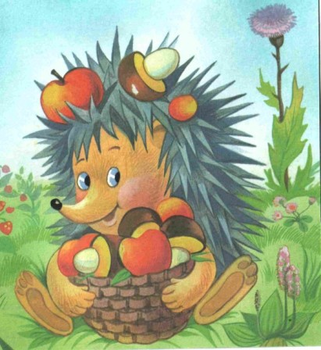
МБДОУ города Вышнего Волочка
«Детский сад № 23»
Воспитатель Егорова О.В.

Slide 2


Пестушки, потешки, прибаутки, небылицы и присказки – составляют основу материнской педагогики, испытанной веками.
Отличаясь друг от друга по своей педагогической направленности они привносятся в жизни ребёнка по-разному, в зависимости от возраста детей.

Slide 3
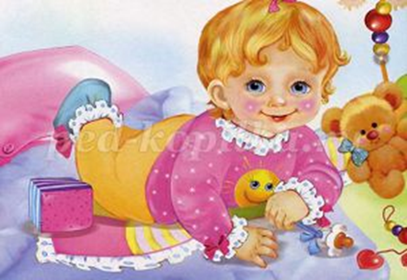
Пестушка для массажирования малыша
Потягушечки!
Порастушечки!
Поперёк толстушечки,
Руки – хватушечки,
Ноги – бегушечки.

Slide 4
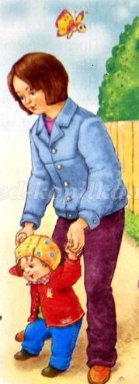
Пестушка к овладению ходьбой
Токи-токи-тошки,
Кую, кую ножки
Ножки у Антошки
Едут по дорожке,
Дорожка кривая,
Ни конца, ни края.

Slide 5
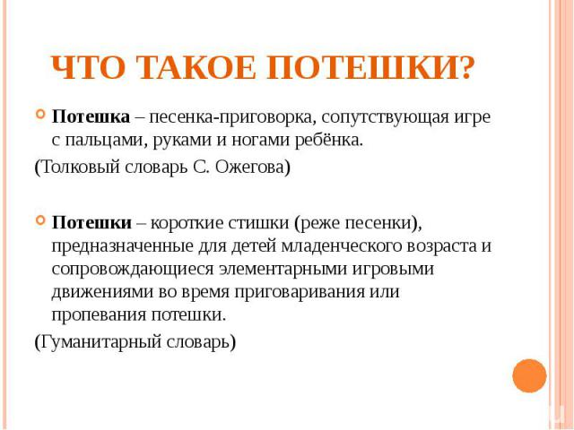


Slide 6

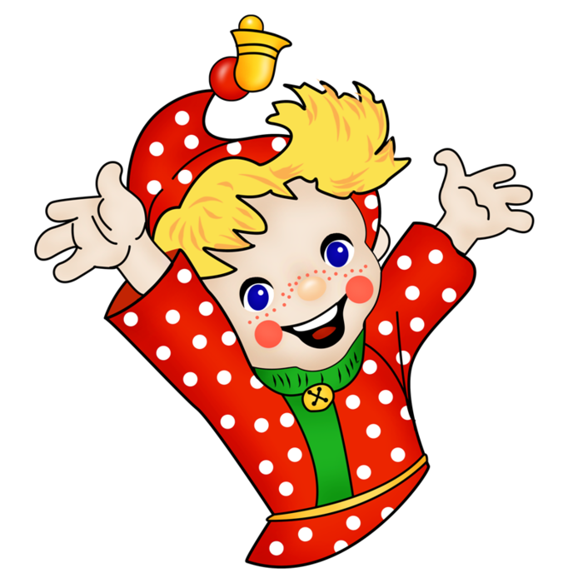

Slide 7


Slide 8
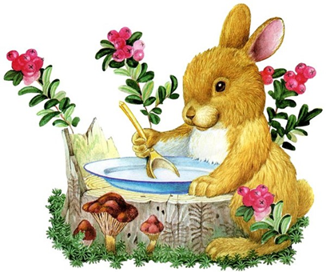
О чём потешки?
Потешки сочинялись на разные темы. Их
можно назвать звучащими динамическими картинами из жизни животных, птиц и даже насекомых, но при этом они отражают человеческие отношения.
Потешки посвящались младенцам.

Slide 9

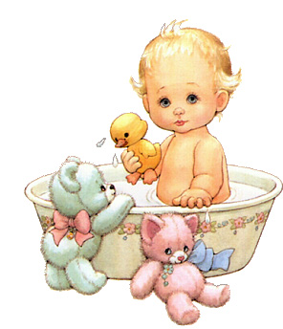

Slide 10

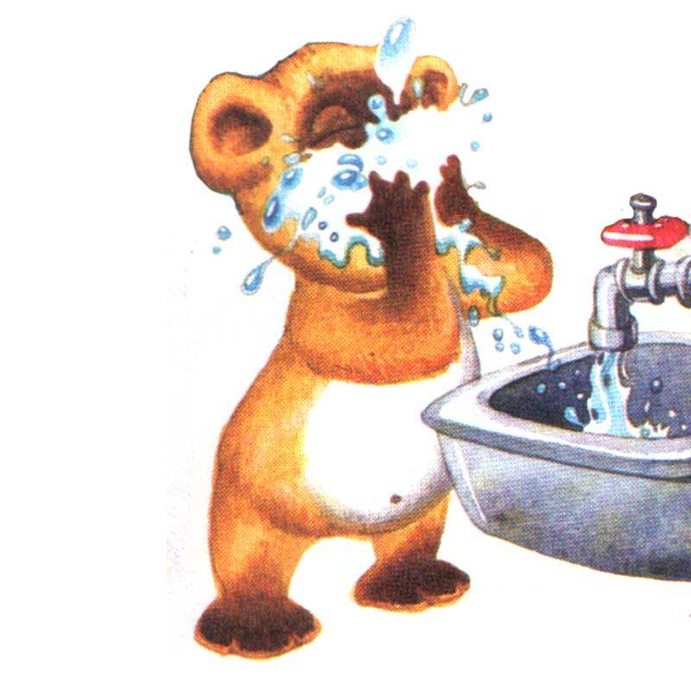

Slide 11

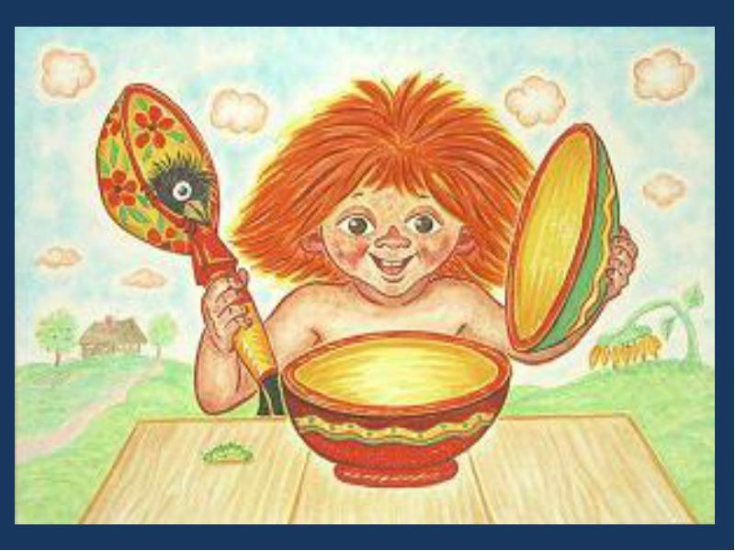

Slide 12
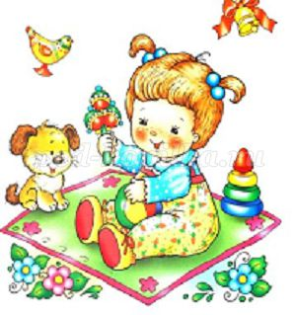
Потешка на ритмику
Ладушки, ладушки,
Где были? – У бабушки!
Что ели? – Кашку!
А пили? – Простоквашку!
Попили, поели,
Домой полетели,
На головку сели,
Ладушки запели!

Slide 13
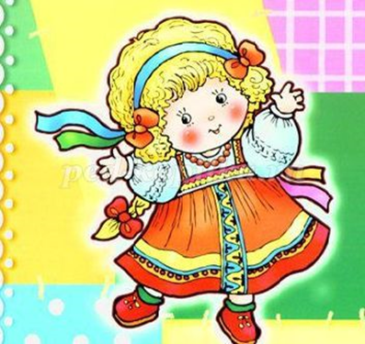
Потешка на прогулку
Наша Мана маленька
На ней шубка аленька
Опушка бобровая,
Маша чернобровая.

Slide 14


Slide 15


Slide 16
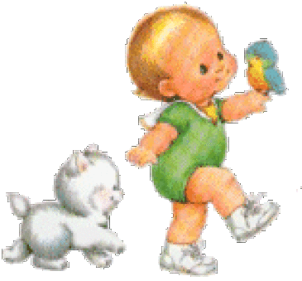
Киска, киска,
киска, брысь!
На дорожку не садись!
Наша деточка пойдёт,
Через киску упадёт!
Уходи с дороги кот
Наша деточка идёт.
Наша деточка идёт,
Ни за что не упадёт!

Slide 17

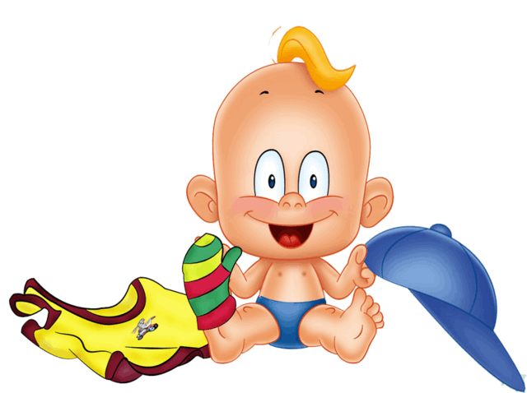

Slide 18

Мои потешки
Гули – гули – гуленьки
Живу я у бабуленьки.
Колю поит молочком,
Стал он выше росточком.
В светлом теремочке
Выросла Лизуша!
Люди её любят,
Все её голубят

Slide 19


Slide 20
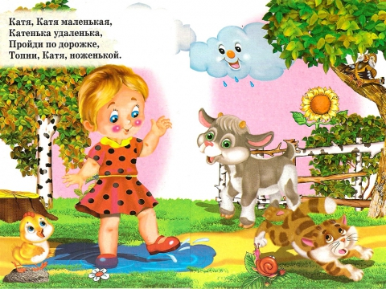

Slide 21

Солнышко, солнышко,
Выгляни в оконце,
Посвети немножко,
Дам тебе горошка!

Slide 22
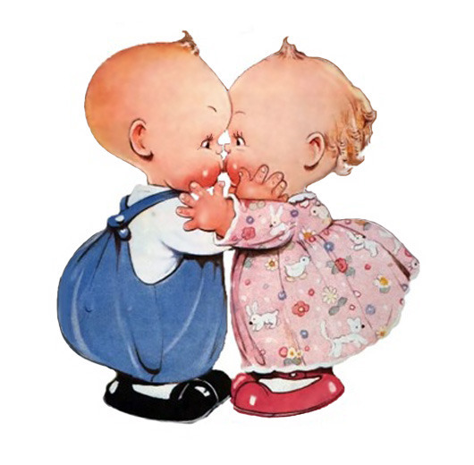
Потешка к примирению
Мирись, мирись
И больше не дерись!
Если будешь драться,
Я буду кусаться!

Slide 23
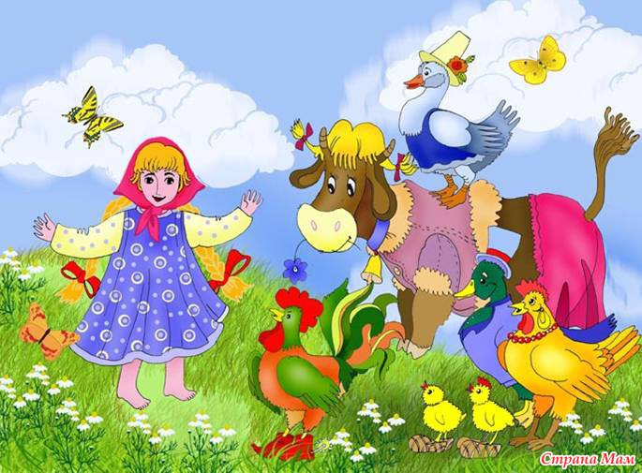
В пестушках и потешках объединяются все важнейшие компоненты игры:
- словотворчество
- изобразительность
- ритмичность
- наставительность.
Ещё больше этих особенностей видится в прибаутках

Slide 24
Что такое прибаутка?
Прибаутка – это стишок не связанный с какими – то игровыми движениями, но в нём присутствует какой – либо сказочный сюжет.
Эти произведения предназначены для детей второго – третьего годов жизни, у которых уже накоплены определённые представления о мире.
Познание малыша об окружающем мире связано с его познанием о человеке и человеческой деятельности. Вот почему в народных произведениях все зверушки действуют, как люди.

Slide 25
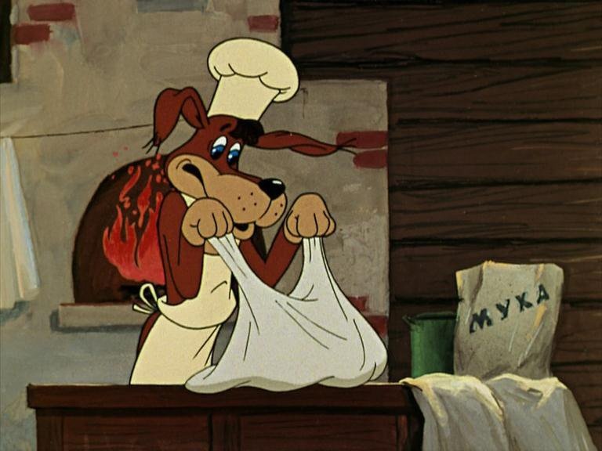
Собака на кухне
Пироги печёт.
Кот в углу
Сухари толчёт.
Кошка в окошке
Платье шьёт.
Курочка в сапожках
Избушку метёт.

Slide 26
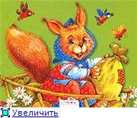
Сидит белка на тележке,
Продаёт она орешки:
Лисичке – сестричке,
Воробью, синичке,
Мишке толстопятому,
Заиньке усатому.
Кому в платок,
Кому в зобок,
Кому в лапочку.

Slide 27
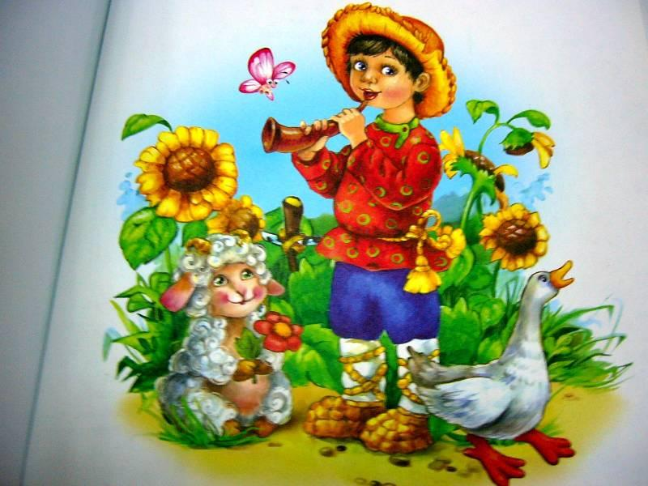
Что такое небылицы?
Небылицы - это песенки, стишки, которые помогают малышу понять реальное и фантастическое, укрепляют ребёнка в правильном восприятии и ощущении мира.
Чтение таких стихов способствует развитию мышления, фантазии и чувства юмора.

Slide 28
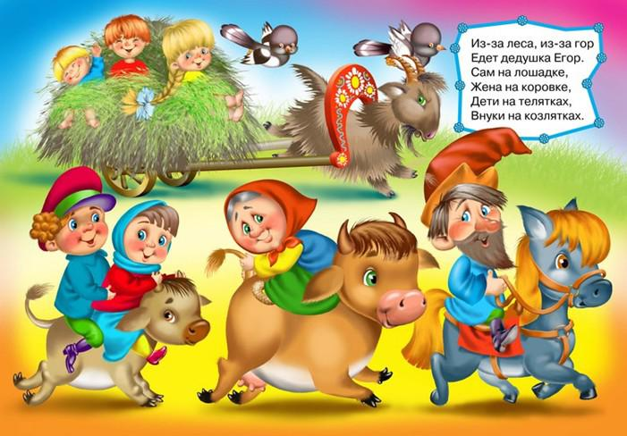

Slide 29
Песенки и сказки
Из песенок и сказок маленький ребёнок узнаёт об окружающем его мире:
о явлениях природы, о животных, о том, что считать хорошим и что плохим.
Фольклор для маленьких – это народная дидактическая кладовая, приобщающая детей к поэтическому слову, способствующая быстрому и лёгкому развитию речи малыша, обогащающая духовно и развивающая физически.

Slide 30
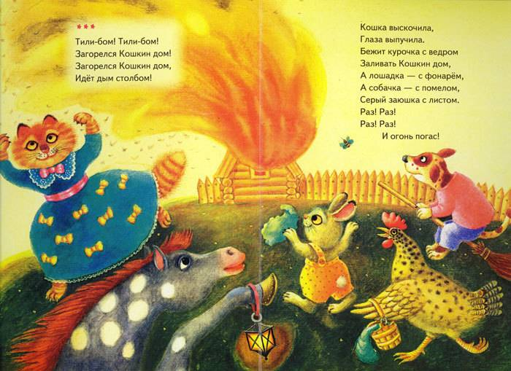

Slide 31


Slide 32
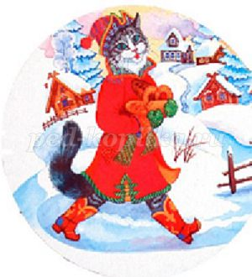
Пошёл котик по дорожке,
Купил Машеньке сапожки,
Пошёл котик на торжок,
Купил котик пирожок,
Пошёл котик на улочку,
Купил котик булочку.
Самому ли есть
Или Машеньке снесть?
Я и сам укушу,
Да и Машеньке снесу.

Slide 33
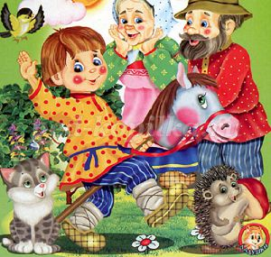
Еду-еду к бабе, к деду .
На лошадке в красной шапке,
По ровной дорожке
На одной ножке,
В старом лапоточке.
По рытвинам, по кочкам
Всё прямо и прямо,
А потом... в яму!
Бух!

Slide 34


Slide 35


